Slide 1

Khởi động

Slide 2

Môn LS và ĐL lớp 4 giúp em hiểu biết gì?

Slide 3


Địa lí
Bài 2: Làm quen với bản đồ

Slide 4

Yêu cầu cần đạt
Định nghĩa đơn giản về bản đồ
Biết một số yếu tố của bản đồ
Các kí hiệu của một số đối tượng trên bản đồ

Slide 5
1. Bản đồ

Slide 6
Bản đồ là gì?
Bản đồ là hình vẽ thu nhỏ một khu vực hay toàn bộ bề mặt trái đất theo một tỉ lệ nhất định.

Slide 7
Để vẽ một bản đồ khu vực cần phải làm gì?
Để vẽ một bản đồ khu vực cần phải:
Chụp ảnh khu vực từ trên cao
(bằng máy bay hay vệ tinh).
Nghiên cứu vị trí đối tượng cần thể hiện
Tính toán khoảng cách trên thực tế rồi thu nhỏ lại theo tỉ lệ.
Lựa chọn các kí hiệu rồi thể hiện các đối tượng trên bản đồ.

Slide 8

Kết luận:
Bản đồ là hình vẽ thu nhỏ một khu vực hay toàn bộ bề mặt trái đất theo một tỉ lệ nhất định.

Slide 9
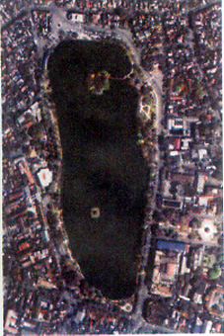
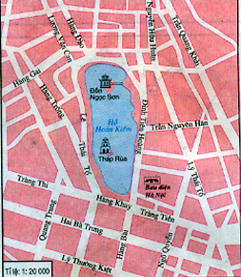
Hình 1. Khu vực hồ Hoàn Kiếm ở Hà Nội (ảnh chụp từ vệ tinh)
Hình 2. Bản đồ khu vực hồ Hoàn Kiếm ở Hà Nội
Quan sát 2 hình trên và cho biết đâu là bản đồ?

Slide 10
Vì hình vẽ thu nhỏ một khu vực của bề mặt trái đất chính là hồ Hoàn Kiếm ở thủ đô Hà Nội
Hình 2. Bản đồ khu vực hồ Hoàn Kiếm ở Hà Nội

Slide 11
2. Một số yếu tố trên bản đồ

Slide 12

Nêu một số yếu tố của bản đồ?

Slide 13
TÊN BẢN ĐỒ
PHƯƠNG HƯỚNG
MỘT SỐ YẾU TỐ
CỦA BẢN ĐỒ
TỈ LỆ BẢN ĐỒ
KÍ HIỆU BẢN ĐỒ

Slide 14
Tên khu vực.
Tên bản đồ cho ta biết gì?
Những thông tin chủ yếu của khu vực được thể hiện trên bản đồ.

Slide 15
*Phương hướng bản đồ:
Bắc
Tây
Đông
Nam

Slide 16
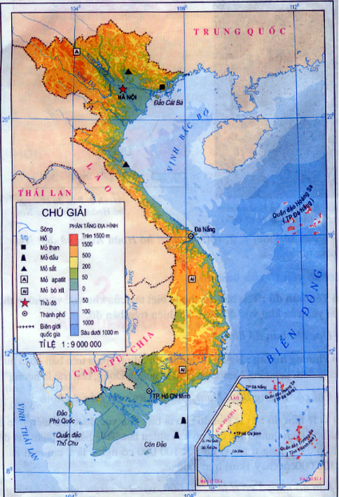
Hình 3. Bản đồ Địa lí tự nhiên Việt Nam

Slide 17
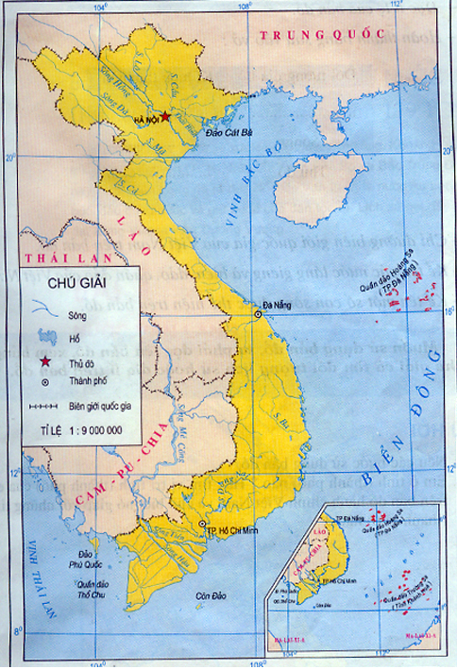
Hình 4. Bản đồ các sông chính Việt Nam

Slide 18
Hình 3. Bản đồ Địa lí tự nhiên Việt Nam

Slide 19
MỘT SỐ KÍ HIỆU TRÊN BẢN ĐỒ
Biên giới quốc gia
Mỏ than
Mỏ sắt
Thủ đô

Slide 20
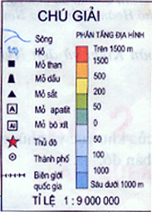

Slide 21


Slide 22
Làm quen với bản đồ
Bản đồ:
Là hình vẽ thu nhỏ một khu vực hay toàn bộ bề mặt Trái Đất theo một tỉ lệ nhất định.
2. Một số yếu tố của bản đồ
Tên bản đồ
Phương hướng
Tỉ lệ bản đồ

Slide 23

Ghi nhớ
Bản đồ là hình vẽ thu nhỏ một khu vực hay toàn bộ bề mặt trái đất theo một tỉ lệ nhất định.
Một số yếu tố của bản đồ là: tên bản đồ, phương hướng, tỉ lệ bản đồ, kí hiệu bản đồ...

Slide 24

Vận dụng

Slide 25


Bản đồ là gì?
A. Bản đồ là hình vẽ phóng to một khu vực hay toàn bộ bề mặt trái đất theo một tỉ lệ nhất định.
B. Bản đồ là hình vẽ thu nhỏ một khu vực hay toàn bộ bề mặt trái đất theo một tỉ lệ nhất định.
C. Bản đồ là hình vẽ thu nhỏ một khu vực theo một tỉ lệ nhất định.

Slide 27


Tiết học kết thúc !

Slide 28
Thứ ngày tháng năm
Địa lí
Bài 2: Làm quen với bản đồ
Bản đồ:
Là hình vẽ thu nhỏ một khu vực hay toàn bộ bề mặt Trái Đất theo một tỉ lệ nhất định.
2. Một số yếu tố của bản đồ
Tên bản đồ
Phương hướng
Tỉ lệ bản đồ

